Slide 1
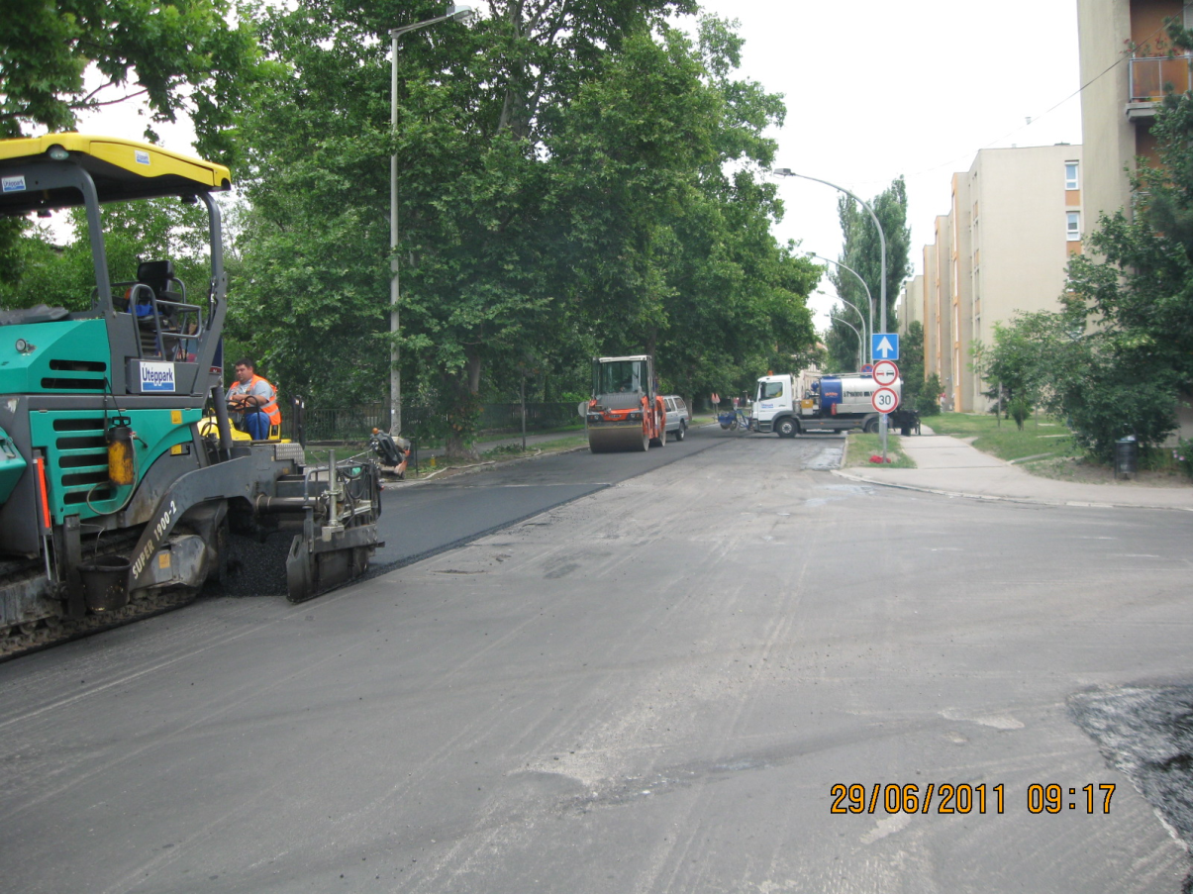
Saára Gyula Program 2013-14. Székesfehérvár

Slide 2
Saára Gyula Program 2013-14.
2013. évi költségvetésben szereplő feladatok:
2013-ban megkezdődik a Mártírok útja felújítása, első ütemben 1300 m út és csapadék-főgyűjtő épül ki.
2013-ban folytatódik a szennyvíz-csatorna beruházással érintett utcák felújítása a csapadékelvezetés megoldásával együtt a Kriványi utcában és a Tarnócai utcában
2013-ban kiépül a Késmárki köz, a Késmárki utcában bővülnek a parkolási lehetőségek az útburkolat felújításával együtt

Slide 3
Saára Gyula Program 2013-14.
2013. évi költségvetésben szereplő feladatok:
2013-ban burkolatot kap a Berényi úti szervizút a Csutora utca és Cserkész butca között
2013-ban megkezdjük a Börgöndi bekötő út felújítását, szélesítését
2013-14-ben a szociális város-rehabilitációs program keretében a Szárazrét teljes úthálózata megújul
201 3-ban átépül a Gáz utca-Rákóczi út csomópontja, ezzel együtt bővülnek a parkolási lehetőségek
2013-ban elkezdjük a Nefelejcs utca I. ütemének átépítését

Slide 4
Saára Gyula Program 2013-14.
Az adósságkonszolidáció a Saára Gyula Program kibővítését is segíti
Magyarország Kormánya intézkedésének köszönhetően a következő években csökkennek adósságszolgálati terheink.
Ennek egyik jelentős eredménye, hogy a Saára Gyula Program 2013-14. évi feladatait mintegy 635 millió értékben bővíthetjük ki.

Slide 5
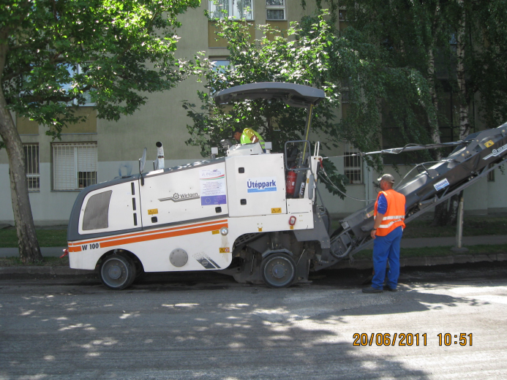
Saára Gyula Program 2013-14.
Kopóréteg-cserék,
burkolaterősítések
többek között::

Slide 6
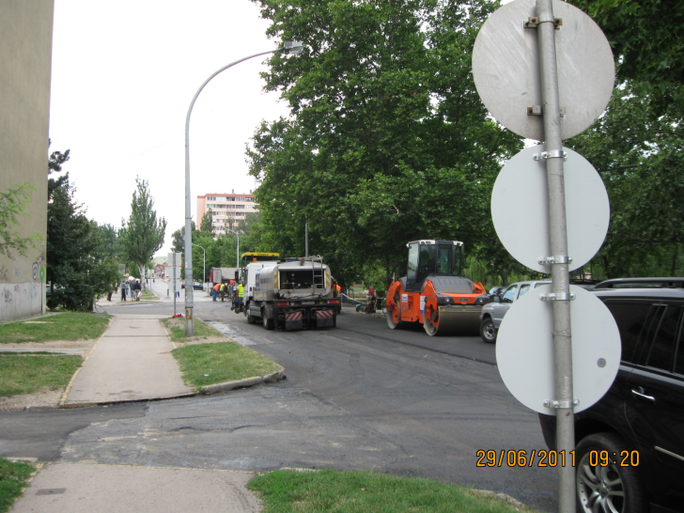
Saára Gyula Program 2013-14.
Útépítések,
parkoló-építések
többek között:

Slide 7
Saára Gyula Program 2013-14.
Terveink szerint a program kibővítésével közel 100 000 négyzetméternyi útfelület újul meg.
A kopóréteg-cserék, burkolat-megerősítések közbeszerzését a közeljövőben indítjuk, és a munkák várhatóan ezen a nyáron megkezdődnek.
Az építési munkák közül azokat indítjuk a nyáron, amelyekre már rendelkezünk építési engedéllyel.
A többi feladat is tervezés, vagy előkészítés alatt van, ezek a munkák 2014. évben valósulnak meg.

Slide 8
Köszönöm megtisztelő figyelmüket!

